Slide 1
云原生的前世今生&未来
Frank（吴万港）
Jan 18,2022

Slide 2
01
企业IT发展历程
02
云计算到云原生
03
云原生技术

Slide 3
IT技术发展关键节点
2017
Service Mesh
Kubernetes
2017
2014
Spring Cloud
微服务
2014
2013
Docker
分布式架构
集中式架构

Slide 4
单体架构
集中式架构又叫单体架构，Web2.0之前十分流行。基于web的B/S架构逐渐取代C/S架构，B/S架构后端大多为集中式架构，但优雅分层，统一后端开发领域，如EJB/weblogic等。典型三层模式：数据访问层、服务层、逻辑控制层
编译时间长
回归测试周期长
开发效率低下
技术框架难以更新

Slide 5
分布式架构
互联网快速发展，集中式架构无法短时间内提升系统的吞吐量，分布式系统理论上支持吞吐量的无限扩展。
结果：
放弃昂贵的小型机，大量廉价PC服务器被采用

Slide 6
容器技术
不同语言依赖各自运行环境，自动化运维复杂度高，分布式技术无法解决此类问题。
容器技术支持将应用和依赖封装到可移植环境，类似集装箱的封装
结果：
标准化的开发和运维，异构环境被透明化
微服务架构到来

Slide 7
微服务架构
服务运行在被隔离的进程中，轻量级机制实现服务间通讯，围绕业务能力构建且可通过全自动化部署机制独立部署，支持不同语言开发，不同数据存储技术
可扩展
可升级
易维护
故障和资源隔离

Slide 8
微服务的问题
路由
熔断
限速
服务治理
流量控制
应用监测
弹性伸缩
故障隔离
指标度量
链式跟踪
Spring Cloud
服务发现
负载均衡
失效转移
动态扩容
数据分片
调用链路监控
强侵入性
Notes:
Chris Richardson：微服务是分布式系统，由此带来的复杂性，开发者需要在RPC或消息传递之间选择并完成进程间通讯机制。此外，还必须写代码处理消息传递中速度过慢或部分不可用等局部失效问题。

Slide 9
Kubernetes & Service Mesh
Kubernetes
消除编排物理/虚拟计算，网络和存储基础设施的负担
构建定制化的workflows和更高级的自动化任务
覆盖管理、开发、部署测试、运维监控等环节
聚焦于业务及以容器为中心的自助运营
核心能力：
安全防护
多租户支持
透明的服务注册和发现
负载均衡、故障发现和自我修复
服务滚动升级和在线扩容
资源自动调度和扩展
多粒度资源配额管理
1
2
Notes:
Service Mesh是对Kubernetes的增强，如果Kubernetes对Spring Cloud开了第一枪，那么Service Mesh就是对Spring Cloud的终结

Slide 10
01
企业IT发展历程
02
云计算到云原生
03
云原生技术

Slide 11
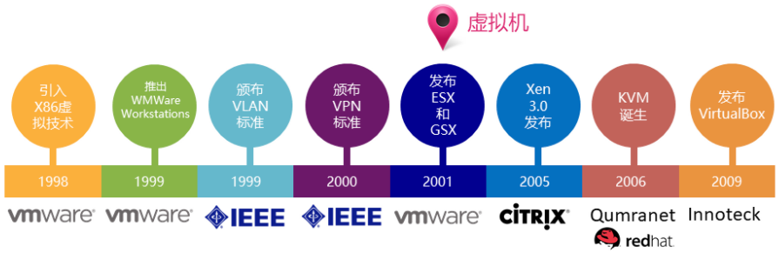
虚拟化技术

Slide 12
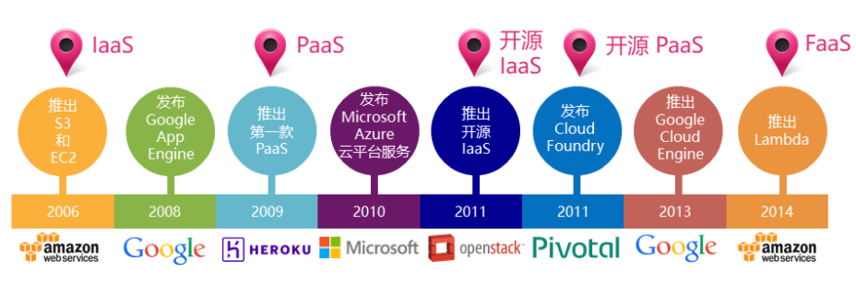
基于虚拟机的云计算

Slide 13
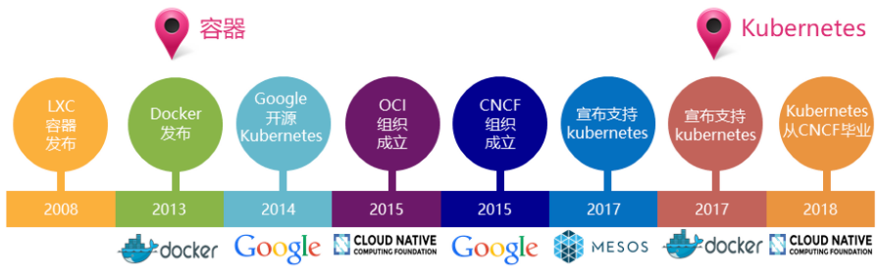
容器兴起和编排大战

Slide 14
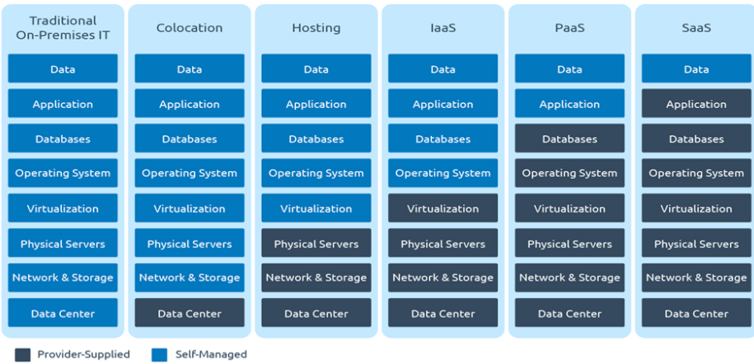
云的形态变化

Slide 15
云原生的起源
云计算(Cloud)和云原生(Cloud Native)是有本质区别。云原生基于K8S。
K8S v1.0诞生于2015年，云原生的概念2017年才开始被广泛接受和流行

Slide 16
云原生的定义
云原生技术有利于各组织在公有云、私有云和混合云等新型动态环境中，构建和运行可弹性扩展的应用。
应用原生被设计在云上以最佳方式运行，充分发挥云的优势。
代表技术
容器
服务网格
不可变基础设施
声明式API
微服务
Notes:
定义非常空泛，个人认为应该回到云原生的出发点，而不是具体如何实现

Slide 17
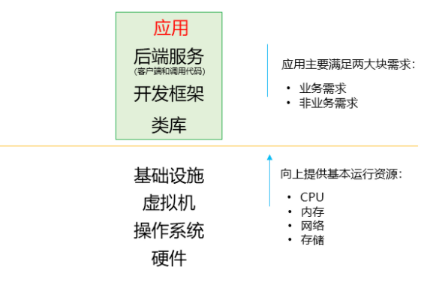
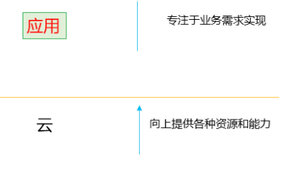
Cloud Native是道，Service Mesh是术

Slide 18
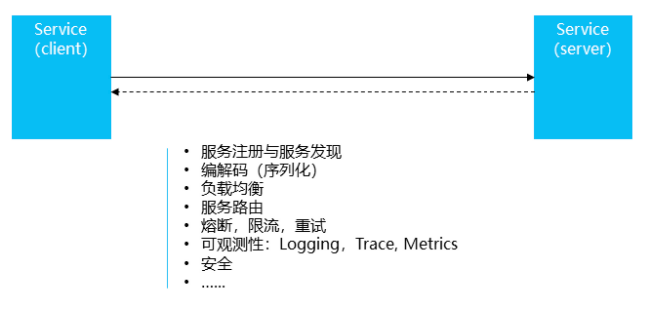
例子：以服务间通讯为例

Slide 19
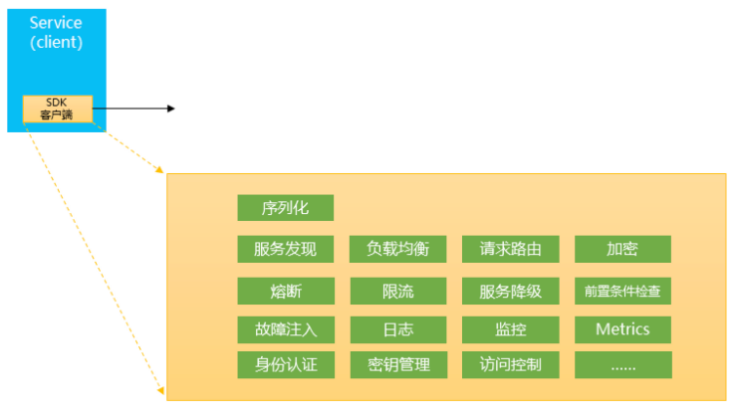
SDK思路

Slide 20
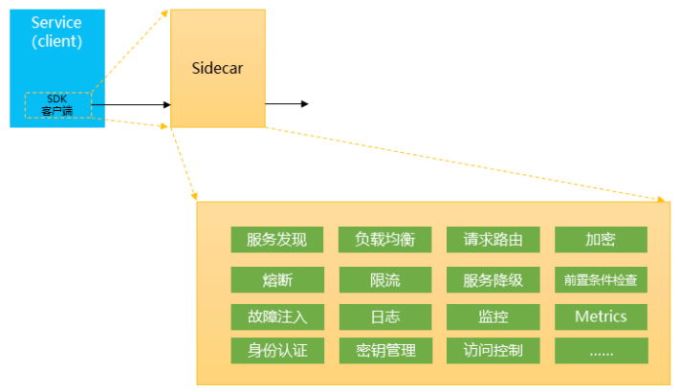
Service Mesh思路
将SDK客户端功能剥离

Slide 21
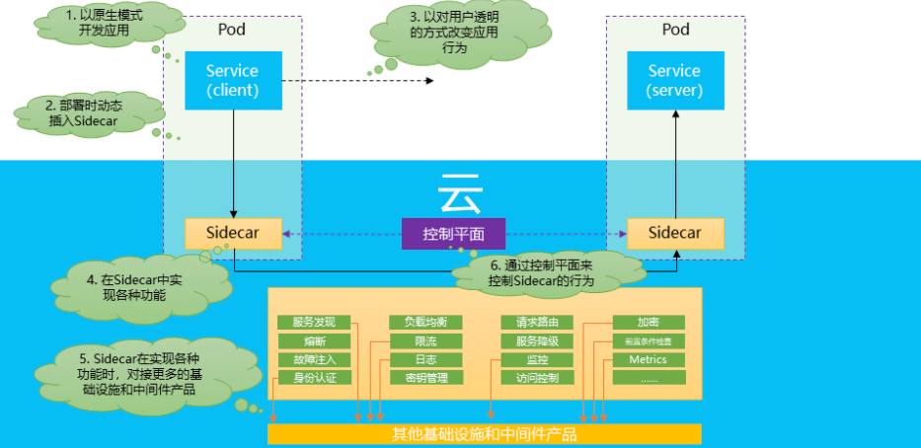
Service Mesh模式

Slide 22
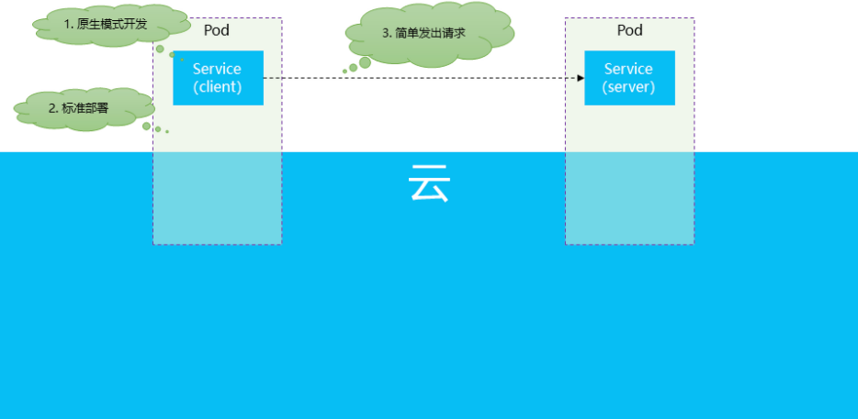
Service Mesh 应用视角

Slide 23
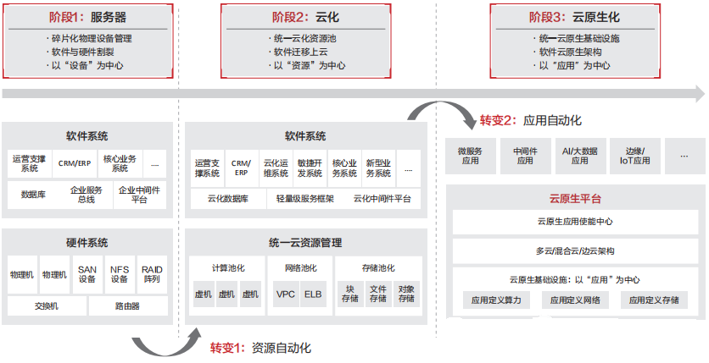
企业IT数字化转型－－３阶段２转型

Slide 24
01
企业IT发展历程
02
云计算到云原生
03
云原生技术

Slide 25
2013容器技术成熟，后端架构方式进入快速迭代
微服务
K8S
Serverless
IaaS：基础设施服务
PaaS：软件服务
SaaS：软件服务
Cloud Native
Service Mesh

Slide 26
云原生应用的不同
可预测。最大限度提高弹性的框架
操作系统抽象化
资源调度有弹性
团队借助DevOps更容易达成协作
敏捷开发
微服务各自独立、高内聚、低耦合
自动化运维
快速恢复
不可预测，构建时间较长，大批量发布，不易扩展，且容易单点故障
依赖操作系统
资源冗余较多，缺乏扩展能力
部门墙导致团队彼此孤立
瀑布式研发
单体服务耦合严重
手动运维
恢复缓慢

Slide 27
云原生应用的不同
服务调用
数据持久化
应用部署在K8S上，K8S负责应用之间寻址和调用，由于container是动态的，即K8S需要实现服务的治理
K8S的核心是容器，且根据需要创建容器，因此凡是与数据持久化相关的，应解决持久化不受容器技术特点的影响

Slide 28
云原生三大基石技术
基础设施即代码
不可变基础设施
声明式API
创建基础设施的命令象应用程序一样存储在代码中，并进行版本管理
基础设施即代码的升级，销毁或重新创建服基础设施
软件定义基础设施时用的时过程是描述；
现在是描述式，由系统决定如何创建

Slide 29
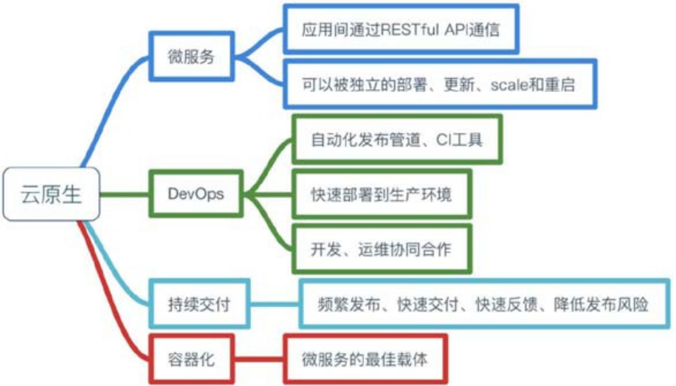
云原生三大基石技术特征
容器化封装
基于容器，提升整体开发水平，代码和组件重用，独立单元部署，简化云原生应用维护
动态管理
集中式编排调度系统实现动态管理和调度
面向微服务
明确服务间的依赖，互相解耦

Slide 30
云原生的12 factors
基准代码
单一代码库多种环境部署
声明式依赖关系
配置存储
环境变量存储配置
关联性声明并妥善管理
前后端松耦合
发挥微服务的优势
构建、发布和运行分离
无状态服务
体现基础设施的成本和效率；
发布配置前置到开发阶段
依赖于底层平台进程模型扩展
通用框架服务
如HTTP:80；
开发和线上环境等价
基于日志的事件流
统一记录、处理、响应
一套代码随处可用
API声明管理
认证和授权
监控与告警

Slide 31

云原生技术发展
早期（２０１５年）
当前
未来
容器
微服务
ＤｅｖＯｐｓ
底层技术
编排、管理技术
安全技术
检测分析技术
大数据技术
人工智能技术
数据库技术
场景化应用技术
．．．．．．
Ｋｕｂｅｒｎｅｔｓ
５大类１００＋项目

Slide 32
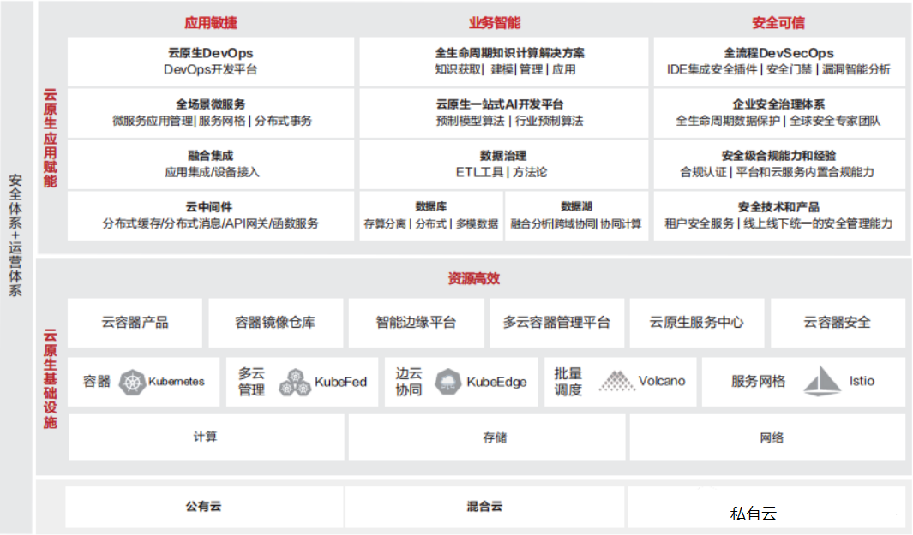
云原生未来 v2.0

Slide 33
Before becoming a leader,all is to grow yourself,
after becoming a leader,all is to grow your team.

